Slide 1
21. Hermetyzacja danych – cechy klas obiektowych (pola, metody, poziomy prywatności danych)

Slide 2
Klasa to definicja obiektu, zawierająca stan obiektu, określony wartościami pól oraz możliwe zachowanie, określone dostępnymi metodami.
Obiekt to utworzony egzemplarz (instancja) określonej klasy, który posiada własny indywidualny stan i zbiór zachowań.
Metoda to funkcja lub procedura, skojarzona z ogółem klasy lub poszczególnymi jej obiektami, określa możliwe zachowania.
Pole (właściwość) to zmienna dowolnego typu, skojarzona z ogółem klasy lub poszczególnymi jej obiektami; określa stan obiektu.
Dziedziczenie to mechanizm definiowania nowej klasy na bazie już istniejącej, wzbogacając ją o nowe pola, metody lub zmieniając zakres ich widoczności.

Slide 3
Hermetyzacja nazywana jest również enkapsulacją. Jest to jedno z założeń paradygmatu programowania obiektowego. Polega na ukrywaniu informacji – ukrywanie pewnych danych składowych lub metod w obiektach danej klasy tak, aby były one dostępne tylko dla metod wewnętrznych danej klasy lub dla metod z klas z nią zaprzyjaźnionych. Z pełną enkapsulacją mamy do czynienia wtedy, gdy dostęp do wszystkich pól w klasie jest możliwy tylko i wyłącznie poprzez metody, lub inaczej: gdy wszystkie pola w klasie znajdują się w sekcji prywatnej (lub chronionej).
Zalety hermetyzacji:
Ukrywanie wewnętrznej struktury obiektu jest bardzo ważne z kilku powodów:
obiekt jest odizolowany, a więc nie jest narażony na celowe, bądź niezamierzone działanie ze strony użytkownika,
obiekt ten jest chroniony od niepożądanych referencji ze strony innych obiektów.
Powody stosowania hermetyzacji:
Uodparnia tworzony model na błędy polegające na przykład na błędnym przypisywaniu wartości oraz umożliwia wykonanie czynności pomocniczych.
Lepiej oddaje rzeczywistość.
Umożliwia rozbicie modelu na mniejsze elementy.

Slide 4
Poziomy prywatności danych
Protected (chroniony)
Public (publiczny)
Składnik posiadający ten modyfikator jest dostępny jedynie w obrębie klasy, w której się znajduje oraz w klasach dziedziczących.
Nie ma ograniczeń. Składnik posiadający ten modyfikator jest dostępny dla dowolnej klasy, czyli z poziomu dowolnego kodu.
Private (prywatny)
Składnik posiadający ten modyfikator jest dostępny tylko w obrębie klasy w której się znajduje.

Slide 5
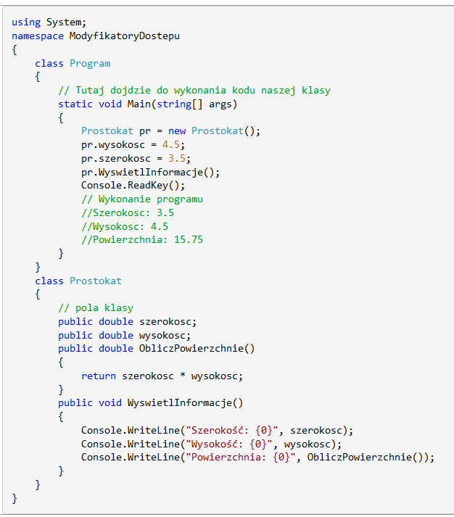
Public
Nie ma żadnych ograniczeń. Zmienne składowe, metody danej klasy są widoczne dla innych metod i obiektów. Każda zmienna czy metoda opatrzona modyfikatorem dostępu public jest dostępna z zewnątrz klasy.
W przykładzie pola klasy: szerokosc oraz wysokosc zdefiniowane są jako publicznie. Dlatego też mamy do nich dostęp z wnętrza metody Main() używając instancji klasy Prostokat o nazwie pr. Metody klasy: ObliczPowierzchnie() oraz WyswietlInformacje() są również zdefiniowane jako publiczne dlatego mamy do nich dostęp z wnętrza metody Main() używając instancji klasy Prostokat o nazwie pr.

Slide 6
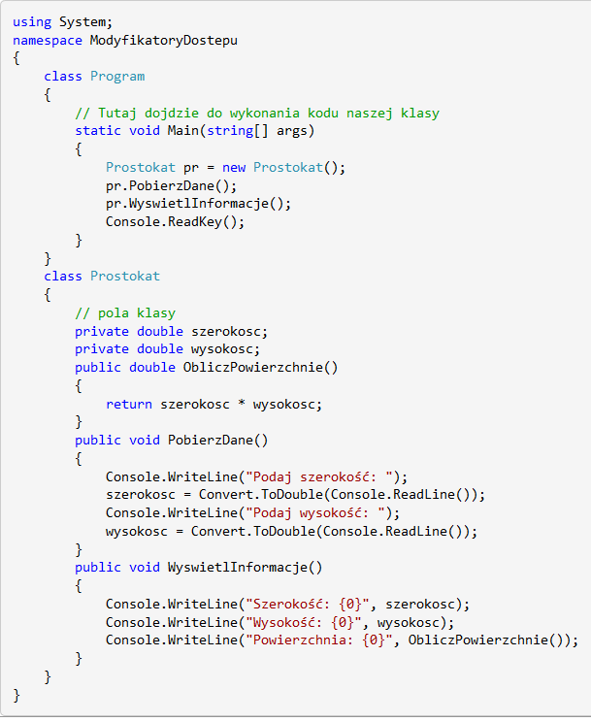
Private
Modyfikator dostępu private pozwala nam na ukrycie pól oraz metod danej klasy. Składowe takie dostępne są tylko z wnętrza danej klasy. Co równie istotne, instancja klasy prywatnej również nie ma dostępu do jej prywatnych składników.
W przykładzie pola klasy: szerokosc oraz wysokosc zdefiniowane są jako prywatne. Przygotowana została specjalnie metoda PobierzDane(), która ma dostęp do tych pól. Metody ObliczPowierzchnie() oraz WyswietlInformacje() są zdefiniowane jako publiczne dlatego mamy do nich dostęp z wnętrza metody Main() używając instancji klasy Prostokat o nazwie pr.

Slide 7
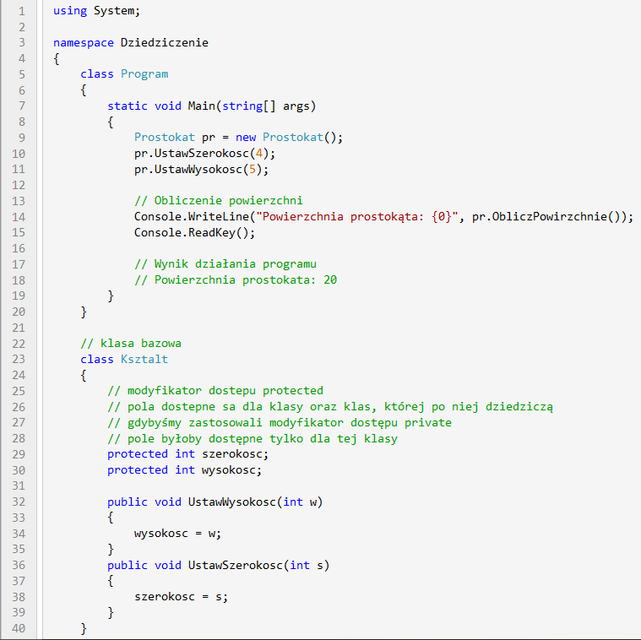
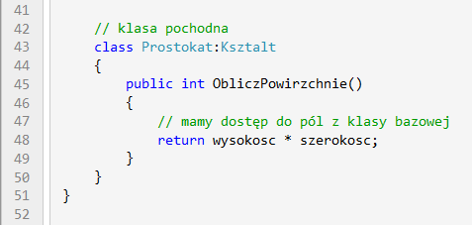
Protected
Modyfikator dostępu protected pozwala klasie pochodnej uzyskać dostęp do pól i metody klasy bazowej. Takie zachowania pozwala na implementacje dziedziczenia.

Slide 8

Metody
Metoda do grupa poleceń, która ma wykonać pewne, określone działanie. Aby użyć metody należy ją: zdefiniować oraz wywołać.
Definiowanie metod
Podczas definicji metody należy określić elementy jej struktury.
modyfikator_dostępu - definiuje widoczność zmiennej lub metod;
zwracany_typ - metoda może zwracać wartość. Typ ten określa jaki rodzaj wartości zostanie zwrócony. Jeżeli metoda nie zwraca określonej wartości, to typem zwracanym jest void;
nazwa_metody - nazwa metody jest unikatowa oraz ważna jest wielkość liter. Nazwa taka nie może być identyczna z pozostałymi identyfikatorami zdefiniowanymi w klasie;
lista_parametrów - parametry umieszczone są w nawiasie. Pozwalają one na przekazywanie oraz zwracanie danych z metody. Lista parametrów danej metody odnosi się do typu, kolejności oraz liczby parametrów w metodzie. Parametry są opcjonalne, metoda nie musi ich zawierać w swojej definicji;
wnętrze_metody - zawiera zestaw poleceń niezbędnych do wykonania określonego działania.

Slide 9
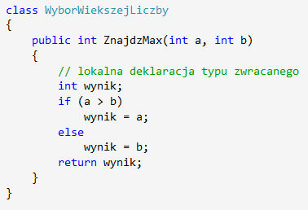
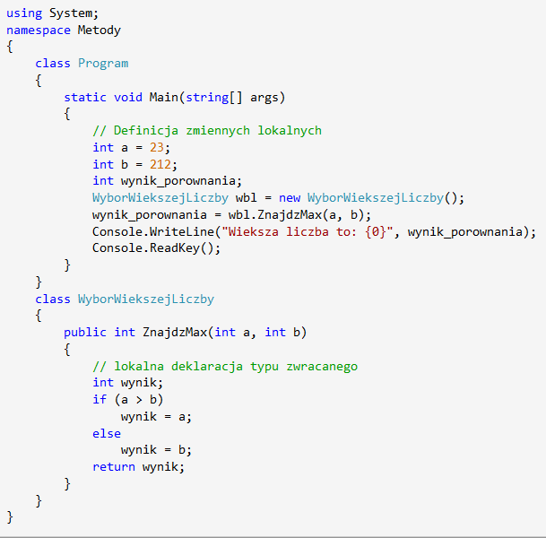
Wywoływanie metod
Przykład metody:
Metoda może zostać wywołana przy użyciu jej nazwy. Poniższy przykład pokazuje takie wywołanie:
Metoda ZnajdzMax() przyjmuje dwie wartości całkowite oraz zwraca większą z nich. Modyfikator dostępu metody to public, dzięki czemu mamy do niej dostęp z zewnątrz klasy używając instancji tej klasy.

Slide 10
KONIEC

